Slide 1
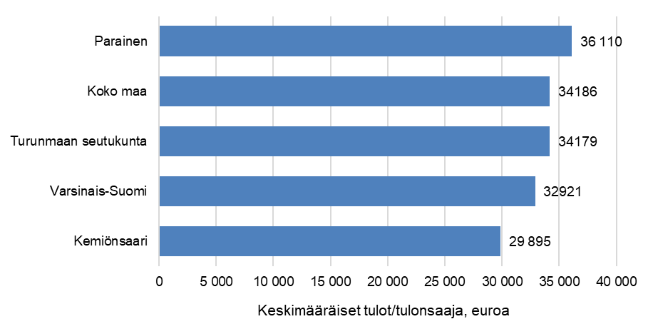
Valtionveron alaiset tulot kunnittain Turunmaan seutukunnassa 2021
Vuoden 2023 aluerajat Lähde: Tilastokeskus

